Slide 1

Общественная палата города Липецка.
2024 год.

Slide 2
Проект
«Общественный диалог»
Конструктивный диалог между властью и общественниками – одна из главных составляющих современной политики. Открытость к диалогу задает соответствующую планку для всех уровней власти, способствуя формированию у них запроса на участие институтов гражданского общества на всех стадиях выработки и реализации решений. Создание комфортных условий проживания на территории города Липецка.

Slide 3
Цель проекта:
Общественная палата должна стать эффективной площадкой для вовлечения институтов гражданского общества в важные решения социально-экономического развития города Липецка, местом проведения широкого диалога, где могли бы быть представлены и подробно обсуждены гражданские инициативы, а также местом проведения общественной экспертизы ключевых решений. Создание комфортных условий проживания на территории города Липецка.

Slide 4
Задачи проекта:
- Организация встреч представителей органов власти города с представителями институтов гражданского общества Липецка.
- Расширить спектр возможностей для участия граждан в управлении городом и осуществлении общественного контроля за деятельностью органов власти.
- Просвещение жителей на тему создания комфортных условий проживания на территории города Липецка.

Slide 5
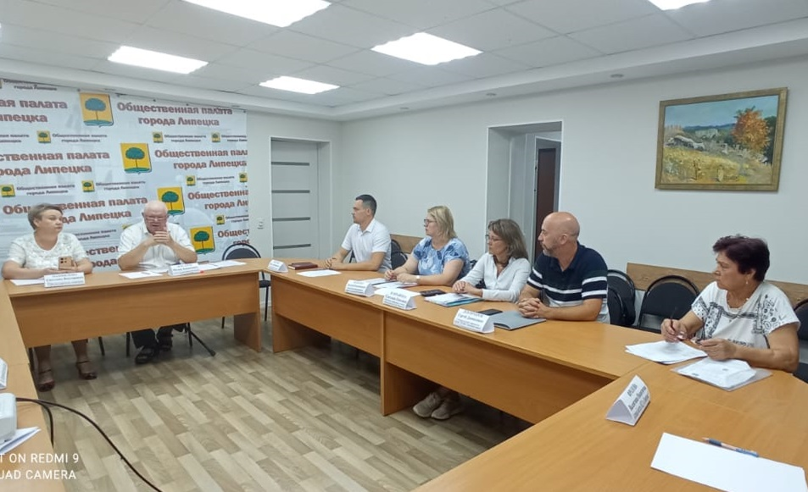
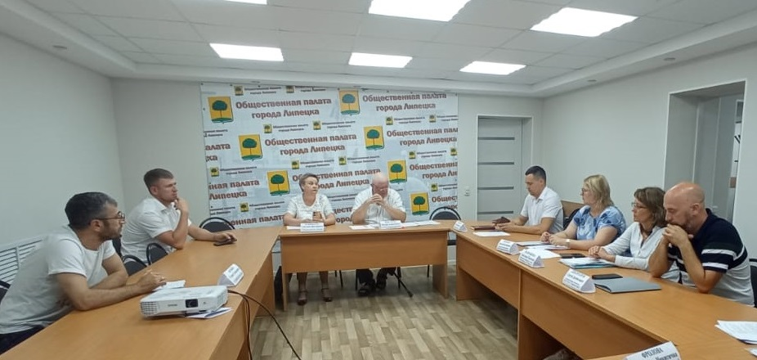
МЕРОПРИЯТИЯ ПРОЕКТА:
17 июля 2024 года в рамках проекта «Общественный диалог» на площадке Общественной палаты города Липецка состоялась встреча представителей органов власти, депутата областного Совета с жителями дома № 9 по ул. Кривенкова по решению жилищно-коммунальных вопросов.

Slide 6
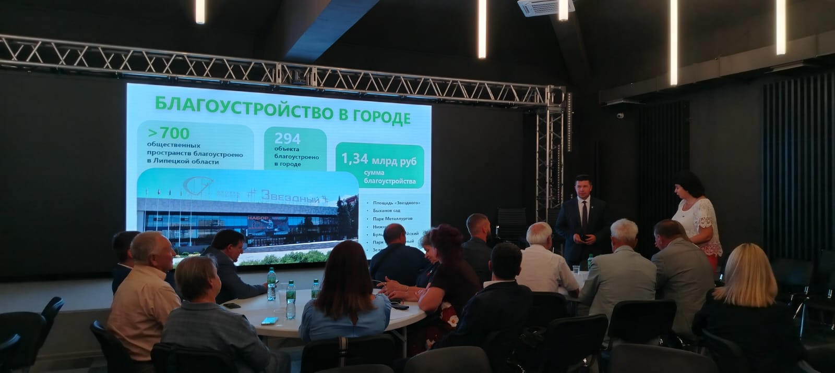
22.08.2024 состоялся общественный диалог с главой города Ченцовым Романом Ивановичем. Разговор получился полезным. Глава видит в общественниках своих помощников. И особенно в воспитании подрастающего поколения, привития молодым липчанам чувства патриотизма, любви к родному краю.

Slide 7
Результаты проекта:
Расширен спектр возможностей для участия граждан в управлении городом;
Общественная палата стала площадкой для вовлечения институтов гражданского общества в важные решения социально-экономического развития города Липецка, местом проведения широкого диалога, где представлены и подробно обсуждены гражданские инициативы, проведены круглые столы, встречи. Общественная палата стала тем институтом, который формулирует и предлагает решения, направленные на повышение эффективности развития города.

